Slide 1
Осторожно, тонкий лед !

Slide 2
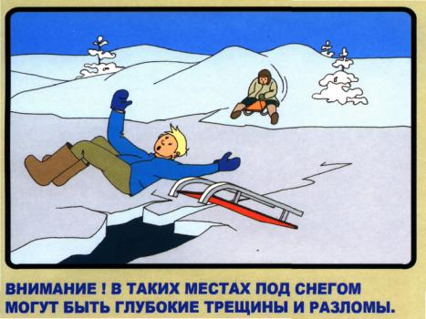
Дети находясь вне стен школы, совершают прогулки на свежем воздухе, катаются на лыжах и на санках с гор, играют на прудах и реках.

Slide 3
Нельзя забывать об опасности, которую таят в себе водоемы. Лед может быть опасен как в осеннее так и в весеннее время. Лед только на вид кажется прочным, а на самом деле он может быть тонким, слабым и не выдержит тяжести не только взрослого человека, но и ребенка. Поэтому не торопитесь выходить на тонкий лед водоемов. Будьте осторожны и осмотрительны!

Slide 4
Несоблюдение этого совета может привести к провалу на льду. К сожалению, помощь попавшим в беду на воде приходит иногда слишком поздно, и происшествие заканчивается трагически. Чтобы этого не случилось, необходимо помнить, что выходить на лед нужно с максимальной осторожностью.

Slide 5
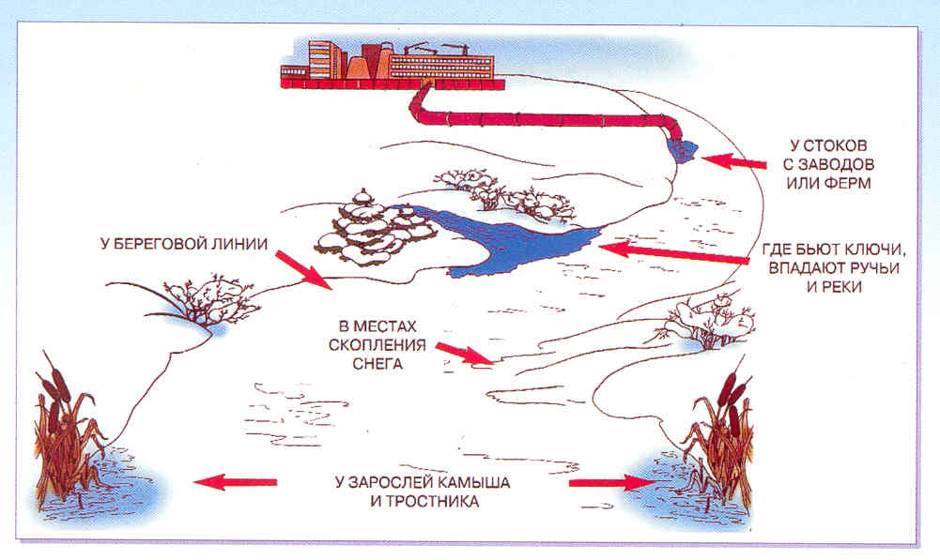
ОПАСНЫЕ МЕСТА У ВОДОЕМОВ!

Slide 6
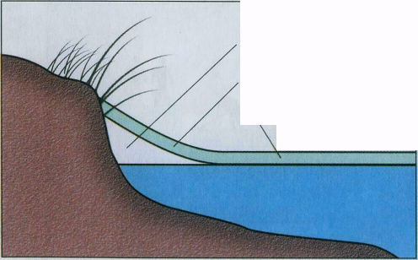
Воздушный карман Слабый лед Лед Схема ледового кармана | Помните, что в случае понижения уровня воды в замерзшем водоеме у берегов образуются непрочные воздушные «карманы», наступать на лед в этих местах нельзя по причине возможного проламывания льда и попадания человека в воду.

Slide 7
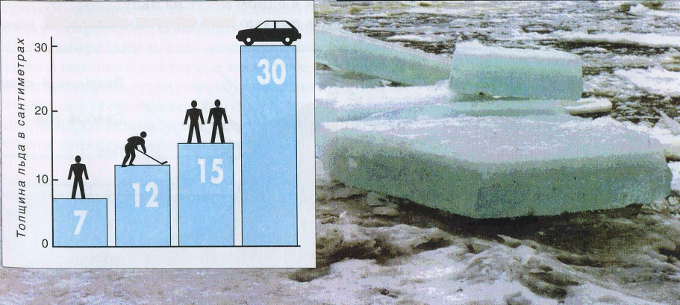

Slide 8
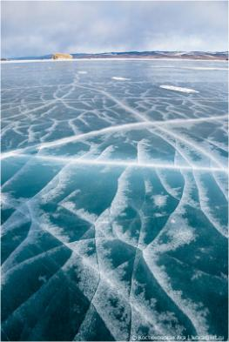
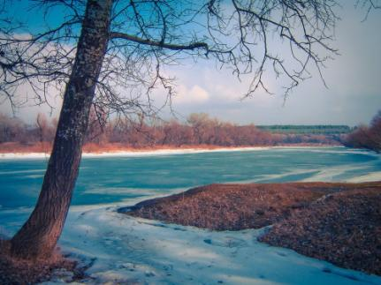
Прочность льда можно определить визуально:
лед голубого цвета – прочный,
белого – прочность его в 2 раза меньше,
серый, матово - белый или с желтоватым оттенком лед ненадежен.

Slide 9
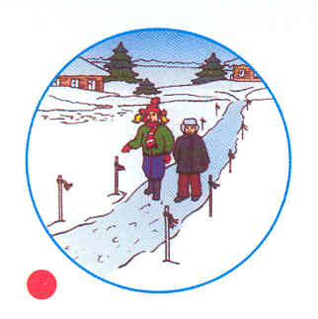
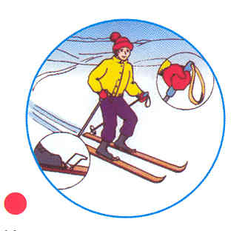
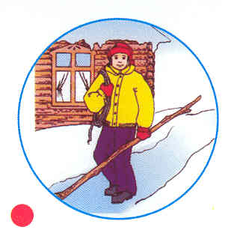
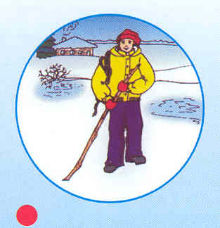
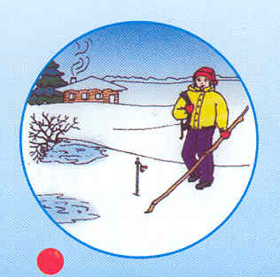
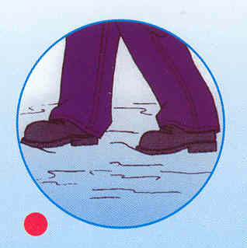
ПРАВИЛА ПЕРЕХОДА ПО ЛЬДУ ВОДОЕМОВ
Переходить водоем по льду только при хорошей видимости
Идя на лыжах, расстегнуть крепления, снять с рук ремни палок
Взять длинную палку, веревку не менее 5 метров
Спускаться там, где нет
промоины
Идти осторожно, проверяя
перед собой лед
Не отрывать
подошвы ото льда

Slide 10
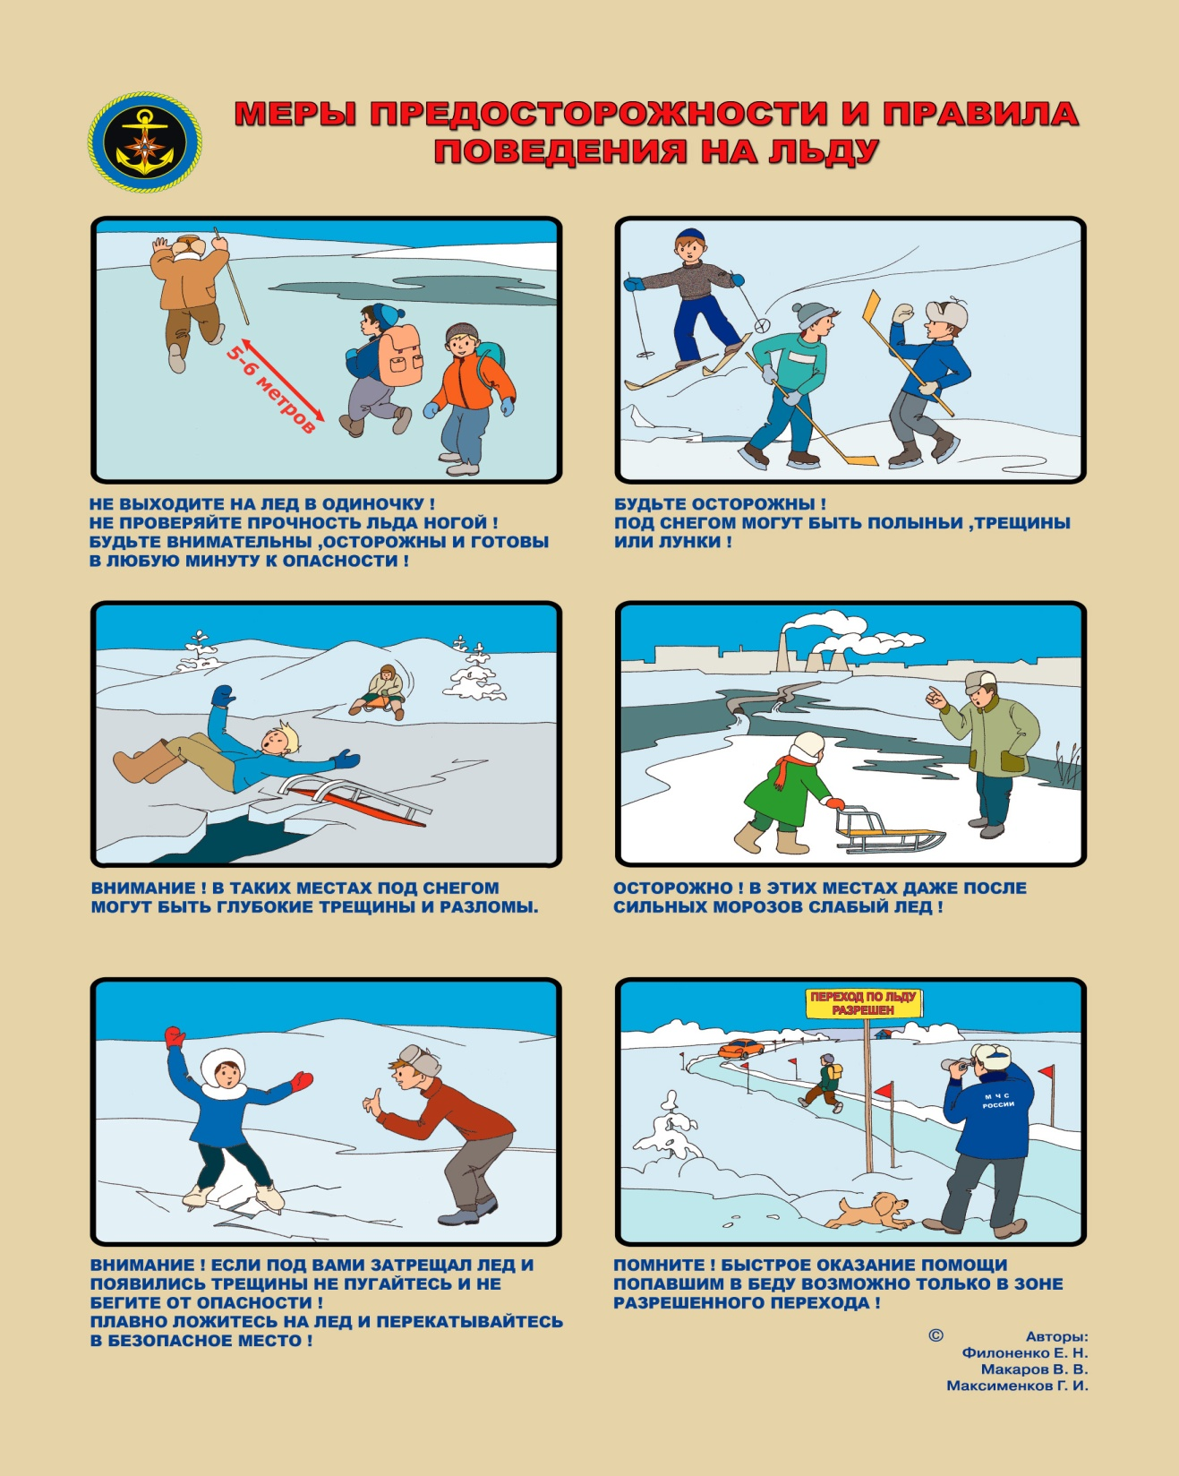

Slide 11
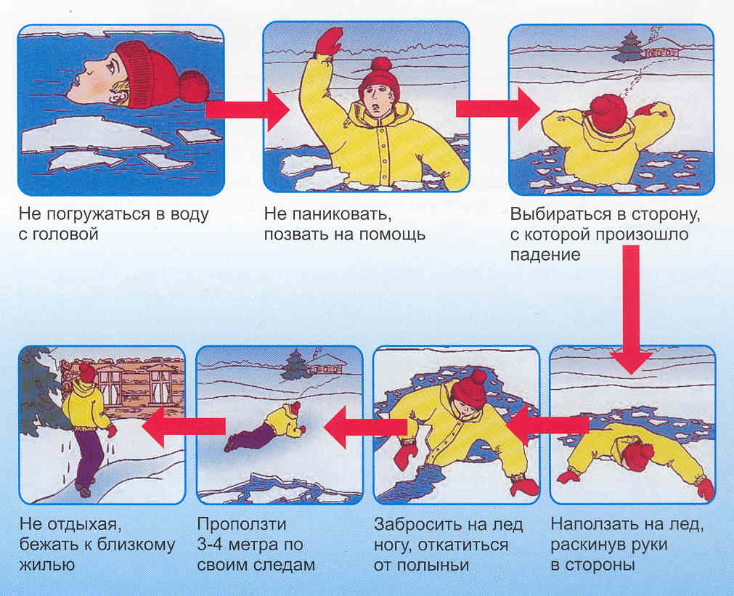
Если случилась беда!
Что делать, если вы провалились в холодную воду:

Slide 12
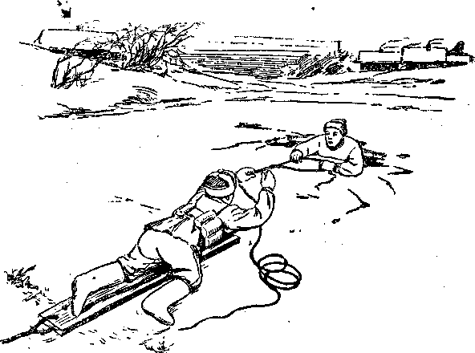
Оказание помощи
Вооружитесь любой длинной палкой, доскою, шестом или веревкою. Можно связать воедино шарфы, ремни или одежду.
Следует ползком, широко расставляя при этом руки и ноги и толкая перед собою спасательные средства, осторожно двигаться по направлению к полынье.
Остановитесь от находящегося в воде человека в нескольких метрах, бросьте ему веревку, край одежды, подайте палку или шест.

Slide 13
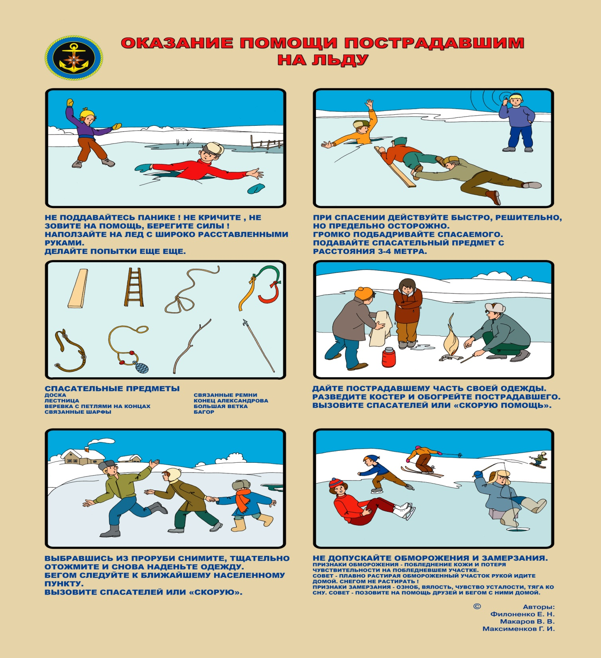

Slide 14
Учащиеся и взрослые, соблюдайте правила поведения на водных объектах, выполнение элементарных мер осторожности - залог вашей безопасности!

Slide 15
.
При чрезвычайных ситуациях звонить - 01;
с сот. тел. -101 или – 112.

Slide 16
СПАСИБО!!!

